Slide 1
Analiza linearnih električnih kola jednosmerne struje
Za osnovnu analizu linearnih kola jednosmerne struje dovoljno je poznavati dva zakona:
    - prvi Kirhofov zakon iz 1845. godine – Kirhofov zakon za struje (KZS)
    - drugi Kirhofov zakon iz 1845. godine – Kirhofov zakon za napone (KZN)
Ova dva zakona dobijena su na osnovu generalizacije rada Džordža Oma, koji je 1825. godine definisao Omov zakon. Taj zakon zasniva se na eksperimentalnim rezultatima.
Savremena elektromagnetna teorija (i optička teorija) zasniva se na četiri Makselove jednačine i Lorencovom zakonu (jednačini). Sve elektromagnetne interakcije se mogu opisati tim jednačinama.
Kirhofovi zakoni i Omov zakon takođe se mogu izvesti iz Maksvelovih jednačina.
Maksvelove jednačine nisu opšti elektromagnetni zakoni, već aproksimacije teorije kvantne elektrodinamike koja je preciznija i sveobuhvatnija.

Slide 2
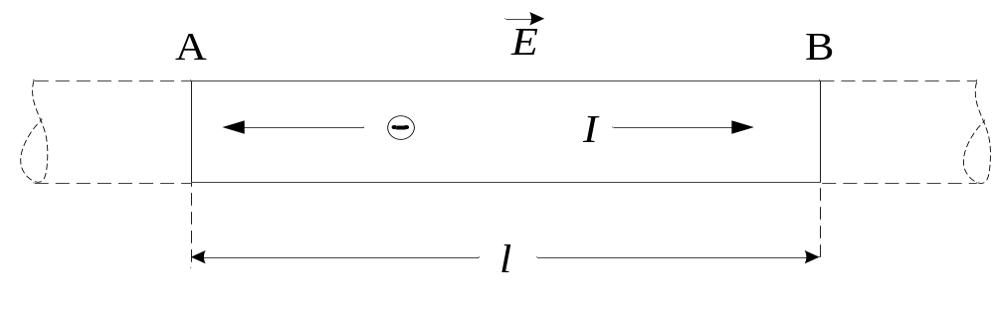
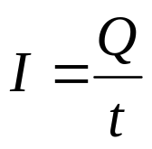


Naelektrisanje u električnom polju
U metalima, nosioci pokretljivog električnog opterećenja su slobodni elektroni. Ovi elektroni se mogu slobodno kretati kroz strukturu metala.
Smer njihovog kretanja pod dejstvom električnog polja je suprotan smeru polja.
Posmatrajmo veoma dugačku žicu od homogenog metala u homogenom električnom polju:
Smer struje je konvencionalno usvojen i suprotan je smeru kretanja elektrona, odnosno poklapa se sa smerom električnog polja.
Za stalan tok elektrona kroz žicu, struja (u amperima) može da se izračuna na osnovu relacije:
gde je ukupna količina naelektrisanja koja prolazi kroz poprečni presek provodnika u vremenu

Slide 3
Napon
Definiše se kao razlika električnog potencijala između dve tačke.
Električni potencijal (elektrostatički potencijal ili samo potencijal) u nekoj tački električnog polja definiše se kao rad koji je potreban da se jedinično pozitivno nalektrisanje od tačke nultog potencijala (u beskonačnosti) prebaci u posmatranu tačku elektrostatičkog polja.
Oznake: U, E
Jedinice: V, kV, mV, μV
Struja
Definiše se kao brzina proticanja naelektrisanja kroz provodnik.
Oznaka: I
Jedinice A, mA, μA, kA
Električna struja može biti posledica kretanja bilo pozitivnog bilo negativnog naelektrisanja, pa je, po konvenciji, izabrano da smer struje ne zavisi od nosilaca naelektrisanja. Bira se definicija po kojoj smer struje odgovara smeru proticanja pozitivnog naelektrisanja.
Napon se definiše uvek između dve tačke, dok se struja definiše kroz element ili provodnik.

Slide 4
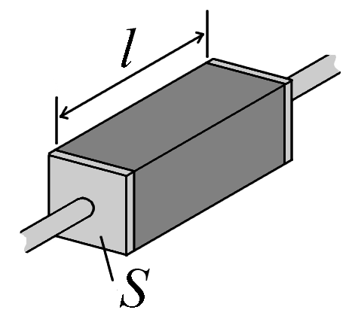
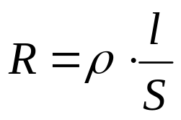



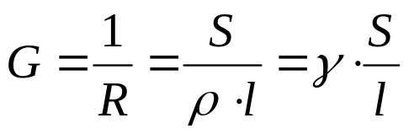

Otpornost i provodnost
Otpornost električnog elementa je mera sposobnosti materijala da se suprostavi proticanju električne struje kroz taj element. Zavisi od geometrijskih i električnih svojstava tog materijala.
ρ - specifična električna otpornost materijala, meri se u om-metrima (Ωm)
na sobnoj temperaturi, neki od materijala imaju sledeće specifične električne otpornosti:
bakar - Ωm
aluminijum - Ωm
gvožđe - Ωm
SI jedinica za električnu otpornost je om (Ω)
Recipročna vrednost otpornosti je električna provodnost
SI jedinica električne provodnosti je simens (S)
Specifična provodnost meri se u simensima po metru (S/m)

Slide 5


Obeležavanje napona i struje
Napon u električnom kolu se može obeležiti na različite načine (u zavisnosti od autora)
Napon se uvek obeležava između dve tačke.
+
Način obeležavanja koji ćemo koristiti.
Struja se definiše kroz element ili kroz provodnik
Struja uvek ima smer na koji ukazuje strelica.

Slide 6

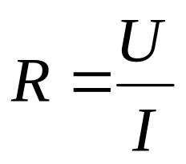
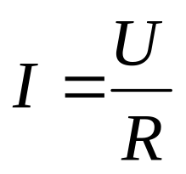
Omov zakon
Eksperimentalno je utvrđeno da je struja koja protiče kroz provodnik ili materijal približno proporcionalna primenjenom električnom polju.
Konstanta srazmernosti naziva se otpornost provodnika (R)
Omov zakon: Razlika potencijala (napon) U između krajeva jednog metalnog provodnika srazmerna je proizvodu njegove otpornosti R i struje I koja teče kroz provodnik
Otpornost standardno ima vrednosti od 1 Ω do 20 MΩ.
Pojedini elementi imaju otpornost reda mΩ. U tom slučaju se najčešće zanemaruju u analizi kola.
Slično, otpornosti mogu biti i veće od 20 MΩ, u kom slučaju se elementi smatraju izolatorima.
Postoje još dve forme zapisa Omovog zakona:

Slide 7





Strujni i naponski izvori (generatori)
Idealni strujni generator
Idealni naponski generator
Realni strujni generator
Realni naponski generator
Unutrašnja otpornost idealnog strujnog generatora je beskonačna.
Unutrašnja otpornost idealnog naponskog generatora je nula.
U realnim uslovima, ne postoje idealni izvori (svi imaju konačnu nenultu otpornost) bilo kog tipa. Svaki realni strujni izvor može da se predstavi i kao naponski izvor iste unutrašnje otpornosti i obrnuto.

Slide 8

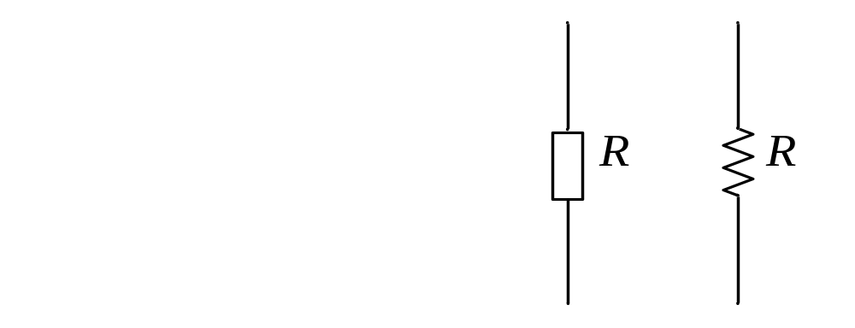
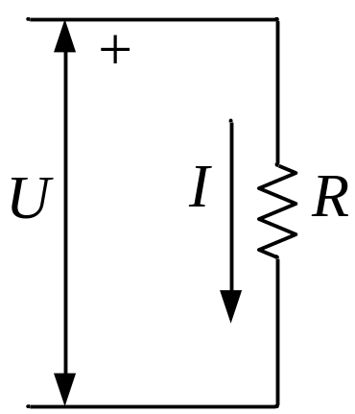
Konvencije obeležavanja za aktivne i pasivne elemente
Svi elementi kola koji mogu da generišu energiju u kolu ili u delu kola neodređeno dugo vremena nazivaju se aktivnim elementima u kolu. Baterije i generatori su primeri aktivnih elemenata u kolu.
+
-
Pasivni elementi u kolu apsorbuju ili disipiraju električnu energiju, dugoročno posmatrano. Primeri pasivnih elemenata su otpornici, zavojnice i kondenzatori. Kratkoročno, oni mogu da sačuvaju deo električne energije i vrate je kolu u nekom vremenskom trenutku.
Aktivna konvencija
Električna snaga koju generiše uređaj ima pozitivan predznak, dok snaga koju on troši ima negativan predznak.
Pasivna konvencija
Električna snaga koju uređaj troši ima pozitivan predznak, dok snaga koju generiše ima negativan predznak.
+
-

Slide 9
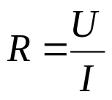
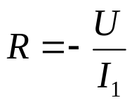




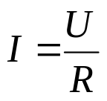
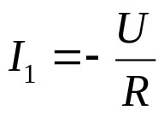
Usaglašavanje referentnih smerova
Pri analizi električnih kola, stvaran smer struje kroz određeni element kola najčešće nije poznat.
Tokom analize kola, označava se struja kroz svaki element kola i pretpostavlja se njen proizvoljan smer.
Kada se kolo reši, struje kroz elemente kola mogu imati pozitivne ili negativne vrednosti. Negativna vrednost struje znači da je stvaran smer suprotan pretpostavljenom smeru struje kroz taj element.
Slično, stvarni napon na elementima određenog kola je nepoznat i neophodno ga je označiti i pretpostaviti mu proizvoljan smer.
Međutim, kada se struja i napon definišu u istom trenutku, referentni smerovi bi trebalo da prate pravilo da struja teče od tačke višeg potencijala ka tači nižeg potencijala. U suprotnom, znak se menja u svim osnovnim jednačinama. U pitanju je pravilo usaglašenih referentnih smerova.

Slide 10
Osnovne definicije
Element – Uređaj (npr. otpornik, kondenzator, zavojnica, generator, ...) sa dva ili više kraja u koje ili iz kojih može da teče struja.
Linearni elementi – Vrednost njihove otpornosti, kapacitivnosti ili induktivnosti ne zavisi od inteziteta struje ili napona na njegovim krajevima.
Električni izvori – Strujni i naponski izvori.
Čvor – Tačka u kojoj se spajaju krajevi barem tri elementa.
Grana – Elementi između dva susedna čvora.
Kontura – Grupa grana unutar električne mreže koja formira zatvorenu petlju.
Kolo – Kolo (mreža), u elektronici, je skup međusobno povezanih elemenata. Termini “kolo” i “mreža” se koriste ravnopravno, iako u mnogim slučajevima “mreža” predstavlja idealizovan model koji sadrži idealne elemente kola.
Analiza kola – Proces pronalaženja napona i struja kroz svaki element kola. Analiza kola sprovodi se primenom:
  Kirhofovih pravila
  Metode konturnih struja
  Metode napona čvorova

Slide 11
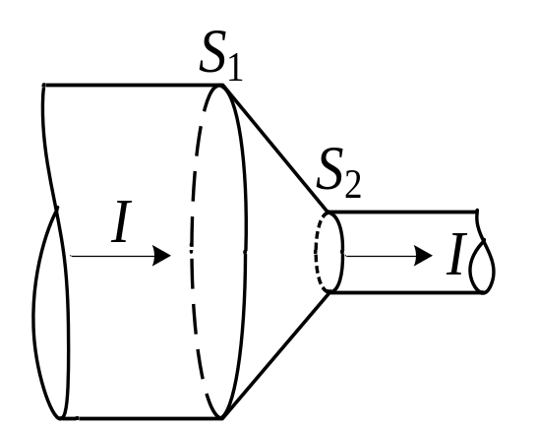
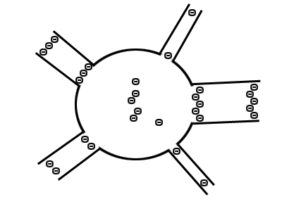
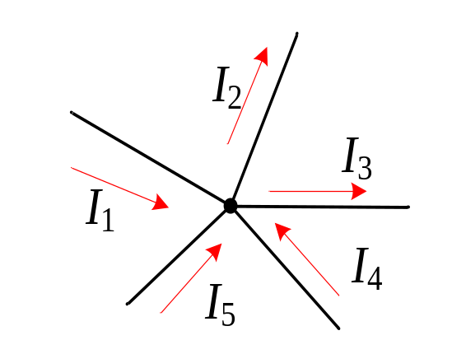

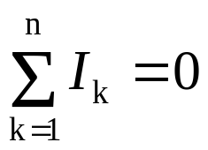

Prvi Kirhofov zakon
Prvi Kirhofov zakon je takođe poznat i kao Kirhofov zakon za struje (KZS).
Zasniva se na principu održanja naelektrisanja.
Princip održanja naelektrisanja je fizički zakon koji kaže da je promena količine naelektrisanja u nekom delu prostora jednaka količini naelektrisanja koja u taj prostor ulazi minus količina naelektrisanja koja izlazi iz tog prostora.
KZS: Algebarska suma struja u čvoru jednaka je nuli.
Svakoj struji se dodeljuje (pozitivan ili negativan) predznak u zavinosti od smera (da li ulazi ili izlazi iz čvora). Takođe se može definisati i kao:
KZS: U svakom čvoru električnog kola, suma struja koje ulaze u čvor jednaka je sumi struja koje izlaze iz tog čvora.

Slide 12
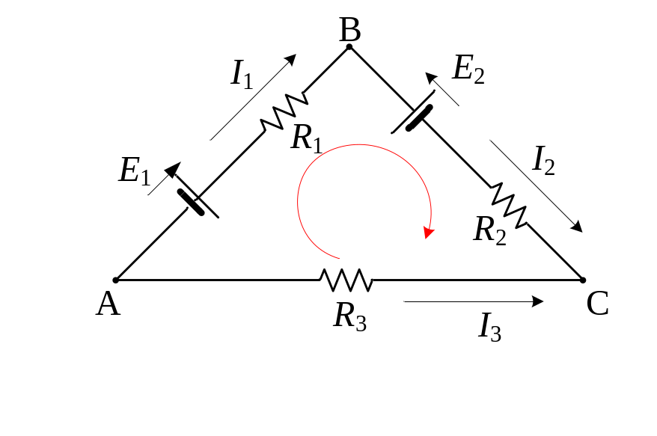


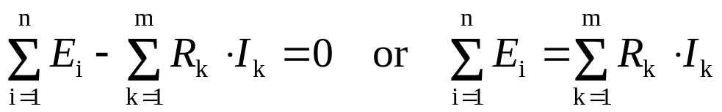
Drugi Kirhofov zakon
Drugi Kirhofov zakon je takođe poznat i kao Kirhofov zakon za napone (KZN)
Zasniva se na principu održanja energije
Ukupna suma razlike električnih potencijala (napona) unutar bilo koje konture (zatvorene petlje) jednaka je nuli.
ili
Suma elektromotornih sila (ems) u svakoj zatvorenoj petlji jednaka je sumi elektrootpornih sila u toj petlji.
U opštem slučaju, za konturu sa m grana i n EMS generatora
Algebarska suma ukupnim ems u zatvorenoj petlji jednaka je proizvodu otpornosti i odgovarajućih struja u toj petlji.

Slide 13

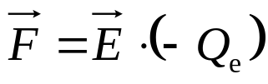


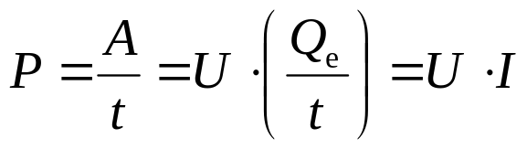

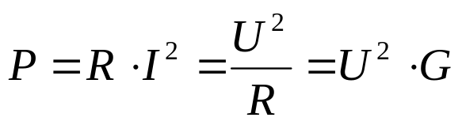
Električni rad i snaga
Pod dejstvom homogenog električnog polja u provodniku će na slobodne elektrone delovati mehanička sila:
Rad ove sile na dužini provodnika l je:
Uopšteno, snaga je brzina kojom se energija prosleđuje, koristi ili transformiše. Električna snaga je mera brzine prenosa električne energije.
SI jedinica za snagu je W (J/s)

Slide 14
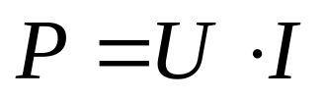

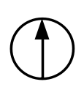

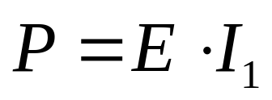
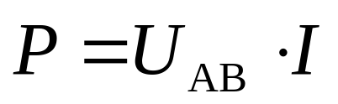
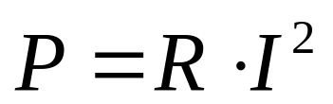
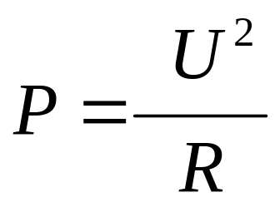

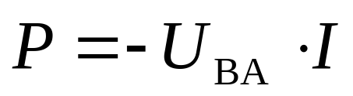
Snaga

